Slide 2
Ich male gern.

Slide 3
Ich wippe gern.

Slide 4
Ich schaukle gern.

Slide 5
Ich hüpfe gern.

Slide 6
Ich renne gern.

Slide 7
Ich rutsche gern.

Slide 8
Ich klettere gern.

Slide 9
Übung: Was ist das?
Ich schaukle gern.
Ich wippe gern.

Slide 10
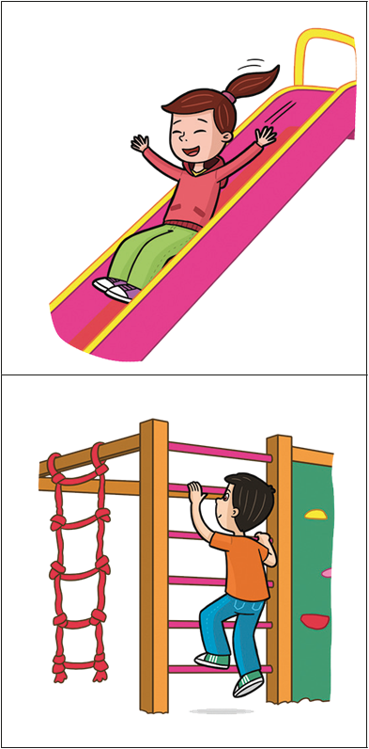
Was machst du?
Ich rutsche gern.
Ich klettere gern.

Slide 11
Super

